Slide 1
Des poubelles intelligentes ? Pour quoi faire !

Slide 2
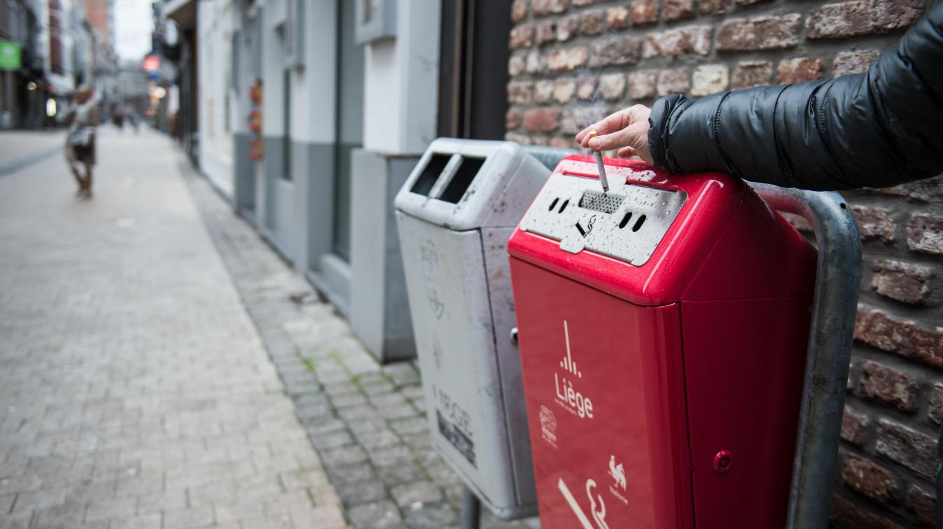
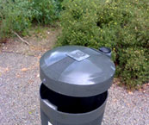
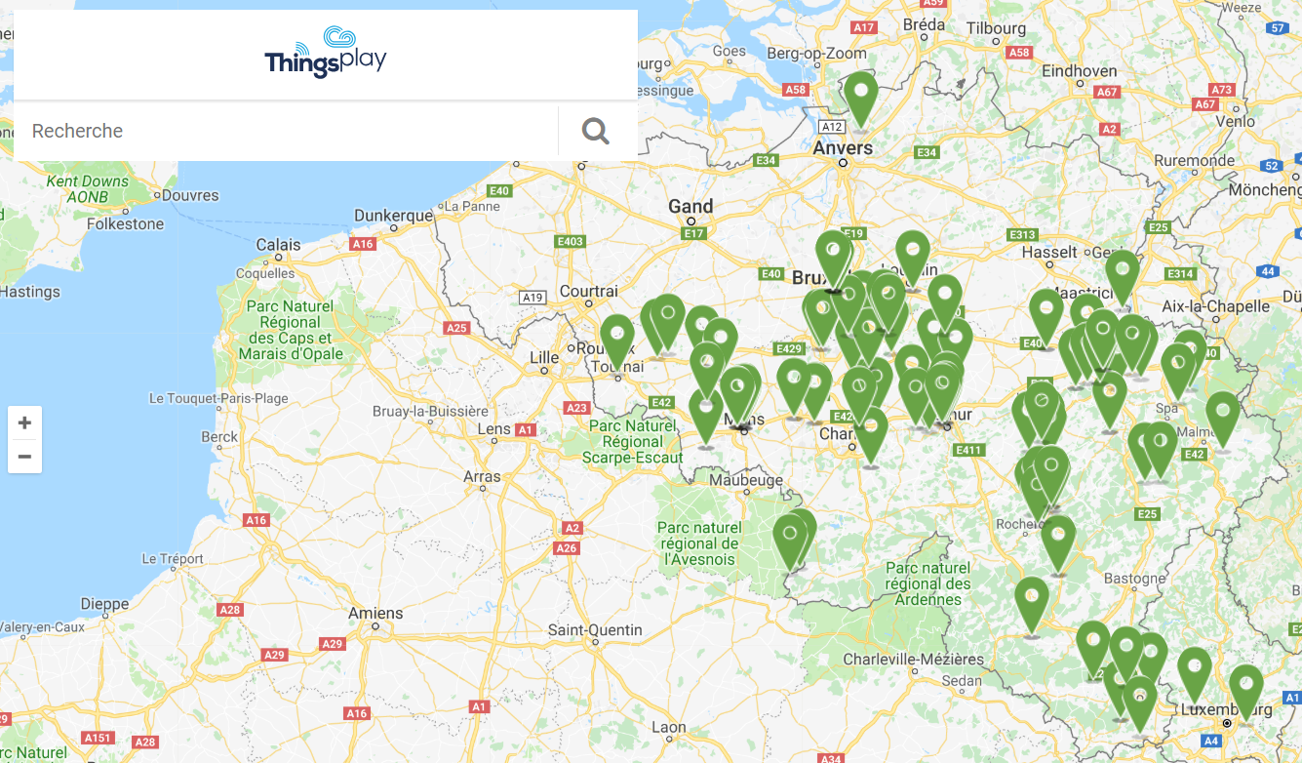
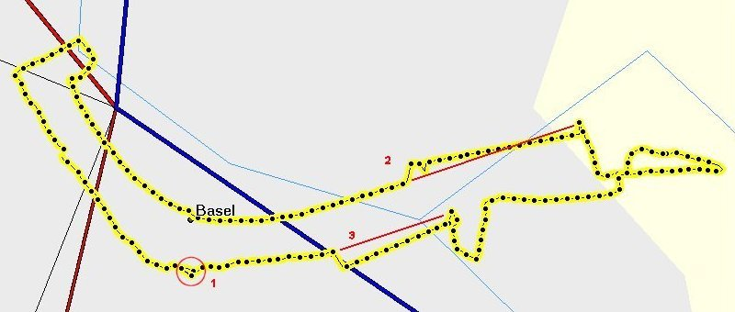
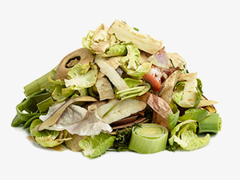
Principe de fonctionnement

Slide 3
A quoi cela va servir ?
Urbaine
Ciblage des passages fréquents
Gestion des évènements
Amélioration (+/-) du nombre de poubelles
Semi Urbaine
Meilleure gestion de routage
Réorganisation des routes
Amélioration des circuits
Rurale
Moins de perte de temps
Diminution du CO2
Amélioration du service

Slide 4
Un réel contrôle du « R.O.I. »
Contrôle du processus de temps
Avant / Après

Slide 5
Capteurs complémentaires

Slide 6
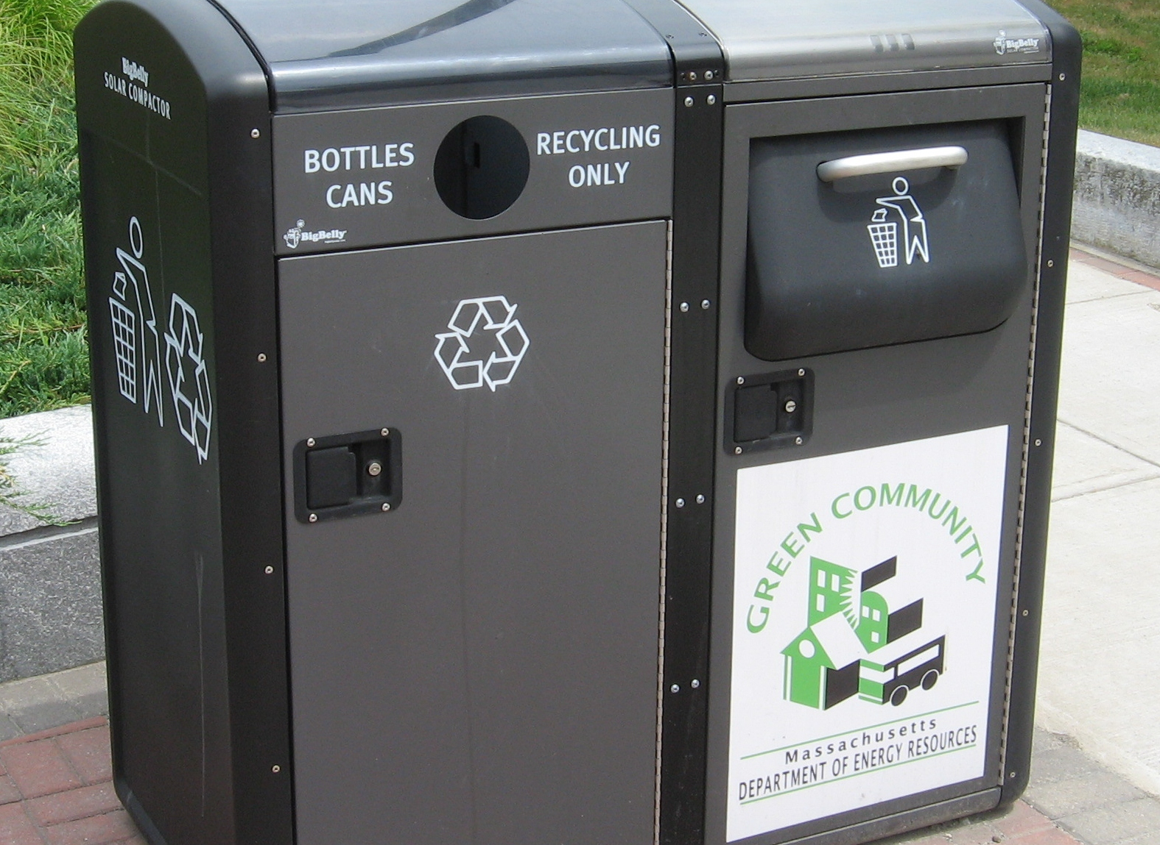
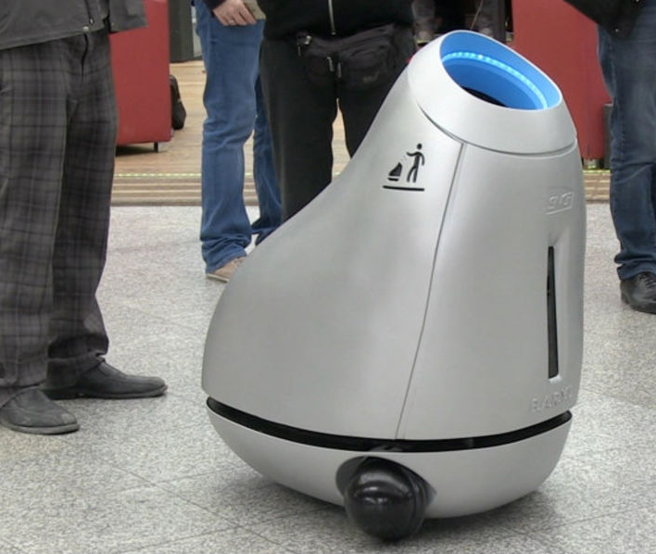
Le futur de la gamme de produits
Activer l’ »Endorsement »

